Slide 1
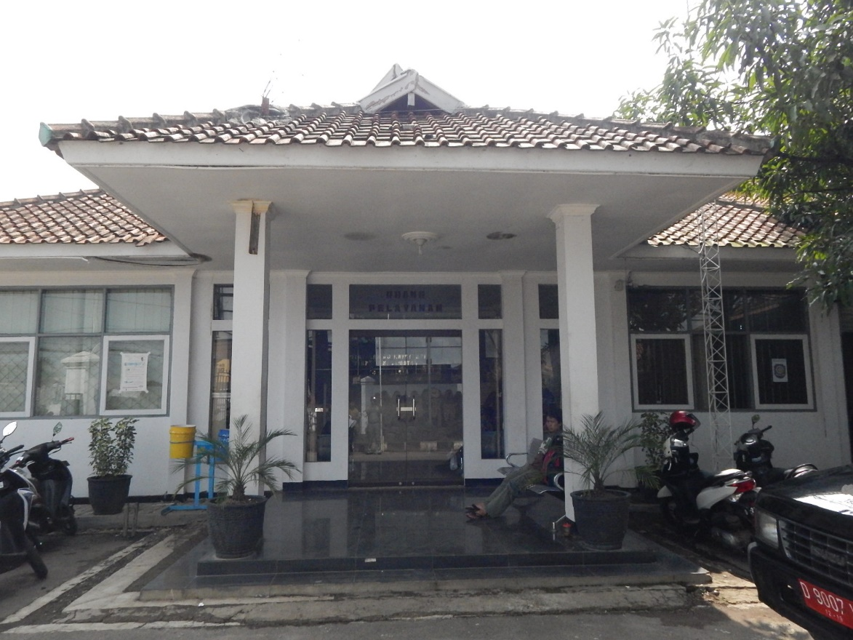
Sidang Kerja Praktik
Pengembangan Aplikasi Pemberdayaan Masyarakat Berbasis Web Di Kecamatan Majalaya Kabupaten Bandung

Slide 2
Kata Pengantar
Assalamu’alaikum wr. wb
Segala Puji Bagi Allah Yang Maha Pengasih lagi Maha Penyayang yang atas Berkah dan
Hidayahnya kami dapat menyelesaikan Laporan dari Kerja Praktek dengan judul “Pengembangan Aplikasi Pemberdayaan Masyarakat Berbasis Web Di Kecamatan Majalaya
Kabupaten Bandung”.
Kami ucapkan terima kasih kepada berbagai pihak yang membantu agar hasil laporan ini
dapat dibuat terutama kepada :
1. Bapak Yudi Herdiana, S.T,.M.T. sebagai Dekan FTI UNIBBA
2. Ahmad Faozan Muntaha.S.Kom sebagai Pembina Kerja Lapangan
3. Bapak Zen Munawar, S.T.M.Kom sebagai Pembina sebelumnya Kerja Lapangan
4. Bapak Asep Sebagai Pembimbing Kerja Praktik
5. Ibu Sylvia Aprilia,A.Md sebagai Pembimbing Kerja Praktik
6. Bapak Usman, S.Sos.,M.Si sebagai Pimpinan di Kecamatan Majalaya sebelumnya
7. Ibu Nining sebagai perantara ijin Kerja Praktik
8. Bapak Drs.IKA NUGRAHA sebagai Pimpinan di Kecamatan Majalaya

Slide 3
Struktur Organisasi Kantor Kecamatan Majalaya
Camat
Drs.IKA NUGRAHA
SEKCAM
Heri Mulyadi
Jabatan Fungsional
Seksi Pemerintahan
Seksi Ketenagakerjaan
Seksi Sosial Budaya
Seksi Pemberdayaan Masyarakat
Seksi Pembangunan
Seksi Pemerintahan
SUBAG
Program Keuangan
KASUBAG
Umum dan Kepegawaian

Slide 4
Profil Tempat Kerja Praktek
Lokasi :
Jl. Babakan No.220, Majasetra, Kec. Majalaya,
Bandung, Jawa Barat 40382
Visi :
Memantapkan Kabupaten Bandung Yang Maju dan Mandiri Dan Berdaya saing Melalui tata Kelola Pemerintah Yang Baik dan sinergitas Pembangunan Perdesaan Yang Berlandaskan Religius, Kultural dan Berwawasan Lingkungan.
Misi :
Mewujudkan tata kelola pemerintahan yang baik dan bersih, melalui:
1. Peningkatan Kualitas Pelayanan Prima
2. Peningkatan Kinerja Penyelenggaraan Tugas Umum Pemerintahan Kecamatan
3. Peningkatan tata Kelola Pemerintahan.
Moto Pelayanan
“ TEPAT” Transparan, Efektif, Efisien, Partisipatif, Akuntabel, Tuntas.

Slide 5
Tujuan Melaksanakan Kerja Praktek Di
Kantor Kecamatan Majalaya
Tujuan Kerja Praktek Di Kantor Kecamatan Majalaya dapat
dikelompokan menjadi beberapa aspek :
Menyelesaikan Tugas Kuliah Kerja Praktek
Menambah Pengalaman Kerja di lingkungan Masyarakat
Menerapkan pelajaran kulliah di kehidupan lingkungan kerja
Bersosialisasi dengan berbagai kondisi di lingkungan kerja

Slide 6
Waktu Kerja Praktek
Waktu Pelaksanaan Kerja Praktek ialah
Tanggal 27 Februari 2019 sampai 18 April 2019
selama 8 minggu
Hari pelaksanaan Kerja Praktek di lingkungan KP ialah pada hari
+ Senin pada jam 08:00 – 15:00.
+ Rabu pada jam 08:00 – 15:00.
+ Jum’at pada jam 08:00 – 14:00 .

Slide 7
Tujuan Pengembangan Aplikasi Pemberdayaan Masyarakat Berbasis Web Di Kecamatan Majalaya Kabupaten Bandung ialah :
+ Untuk membuat website kecamatan berstandar Kabupaten Bandung
+ Memaksimalkan website yang sudah ada dengan penyesuaian
dengan keperluan saat ini
+ Melengkapi dokumen yang belum tersedia di website yang telah ada
+ Menambahkan Post yang sesuai standar baru
+ Melengkapi Post yang belum lengkap

Slide 8
Permodelan Website Kecamatan Majalaya
Website Bandungkab
Hak dan Tata Cara Mendapatkan Informasi Publik
Menu Profil
Website Kecamatan Majalaya
Menu Ringkasan Informasi Tentang Program dan/atau Kegiatan Yang Sedang Dijalankan
Mekanisme Pengelolaan Keberatan atas Permohonan Informasi
Peraturan, Keputusan, Kebijakan Yang Mengikat dan Berdampak Bagi Publik
Arsip Informasi Publik Kecamatan Majalaya
Prosedur Peringatan Dini dan Prosedur Evakuasi Keadaan Darurat

Slide 9
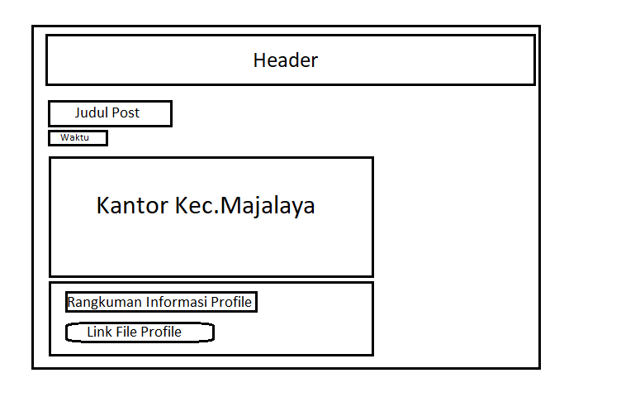
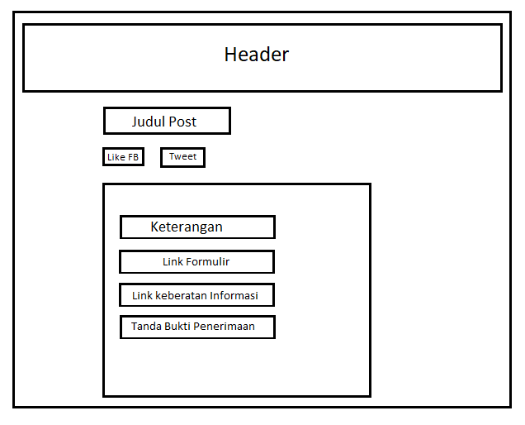
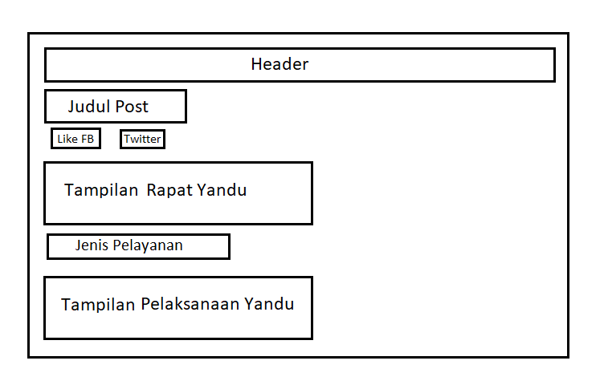
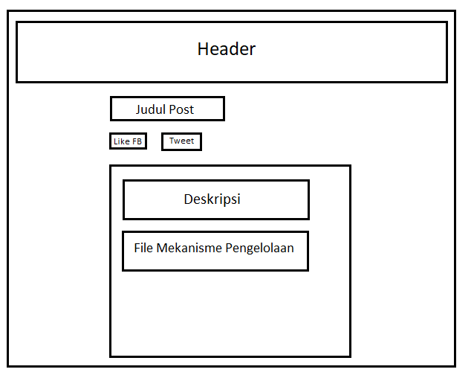
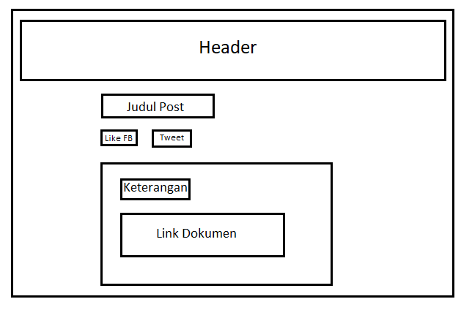
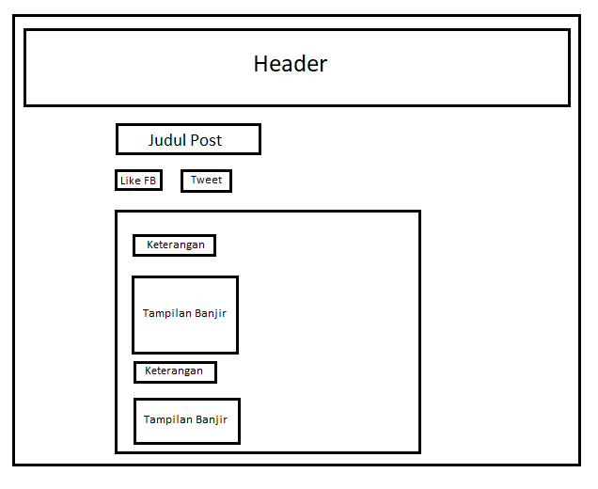
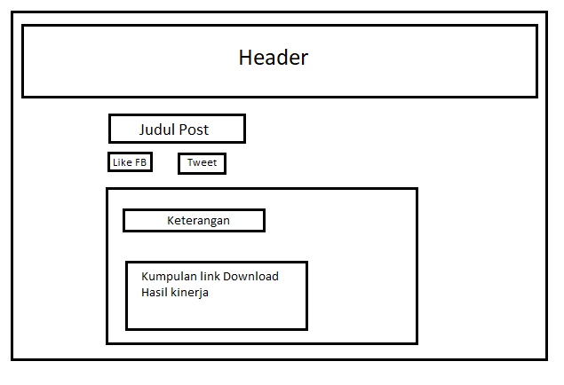
Permodelan Website Kecamatan Majalaya Versi Mock up
Website Bandungkab
Website Kecamatan Majalaya

Slide 10
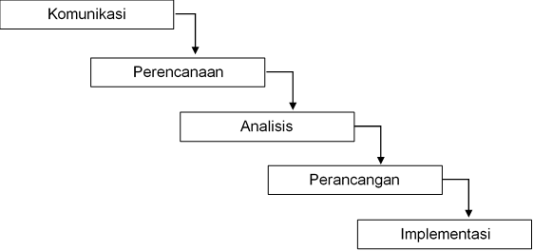
Model Waterfall
Waterfall Pressman (Pressman:2015:42)

Slide 11
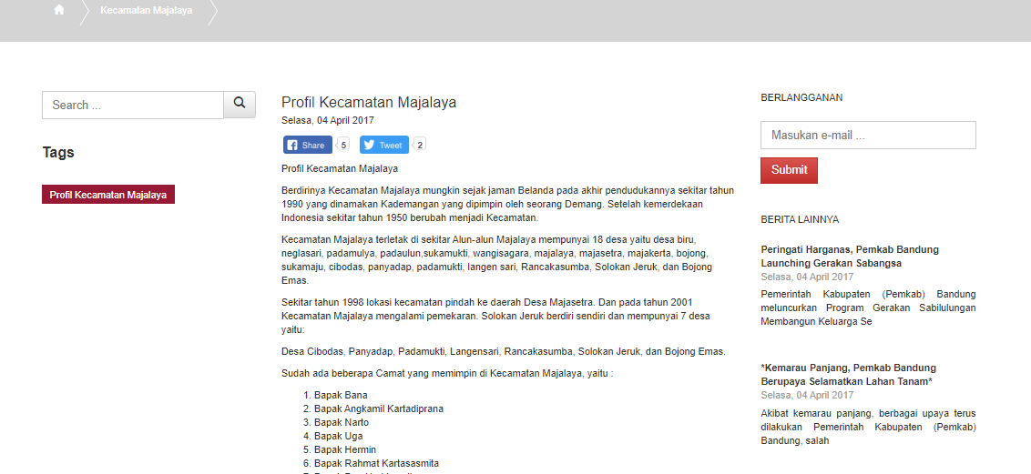
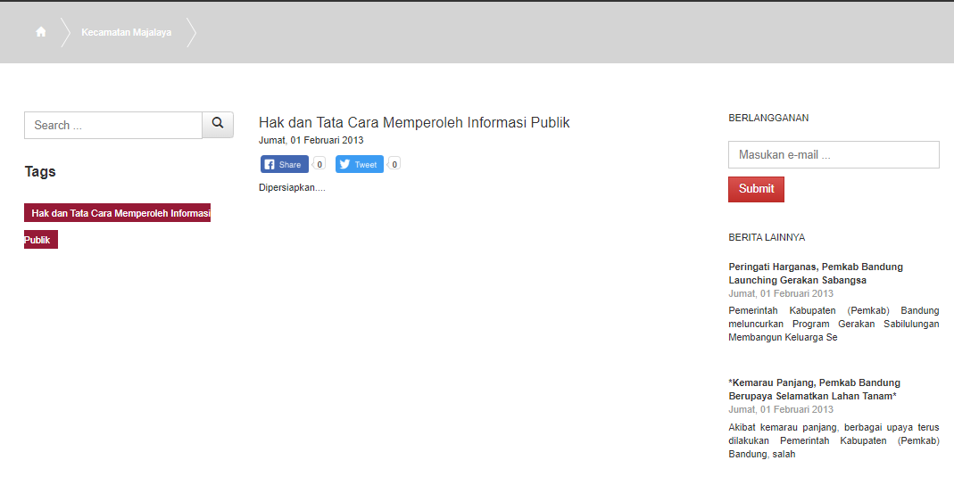
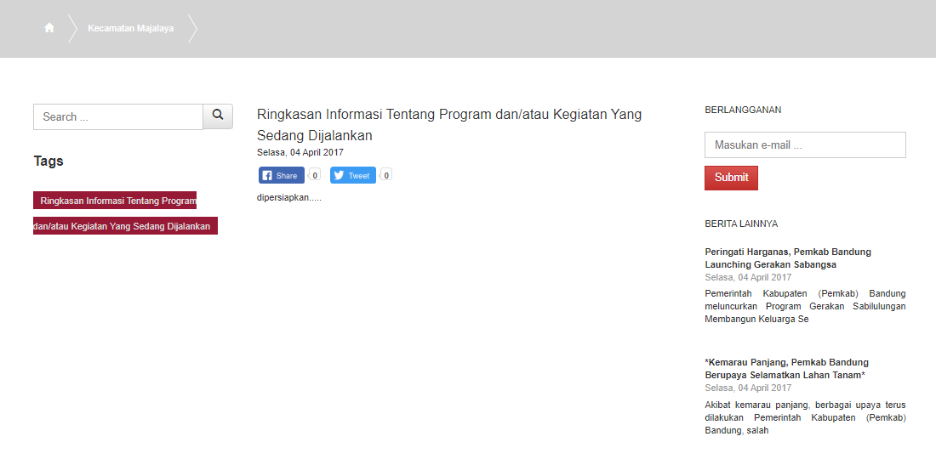
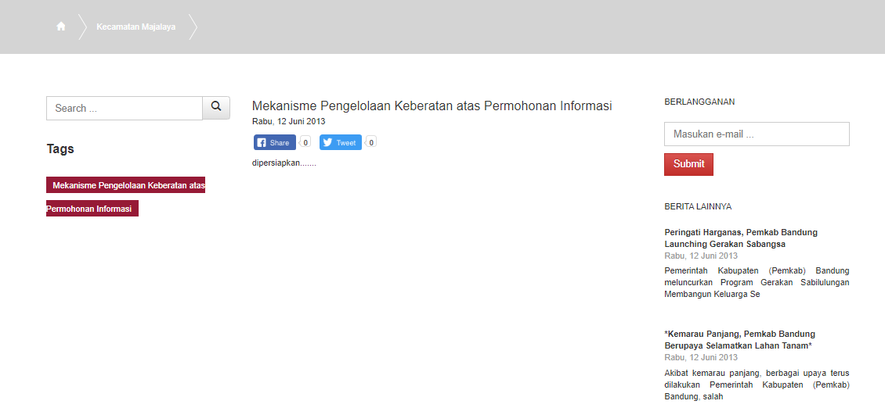
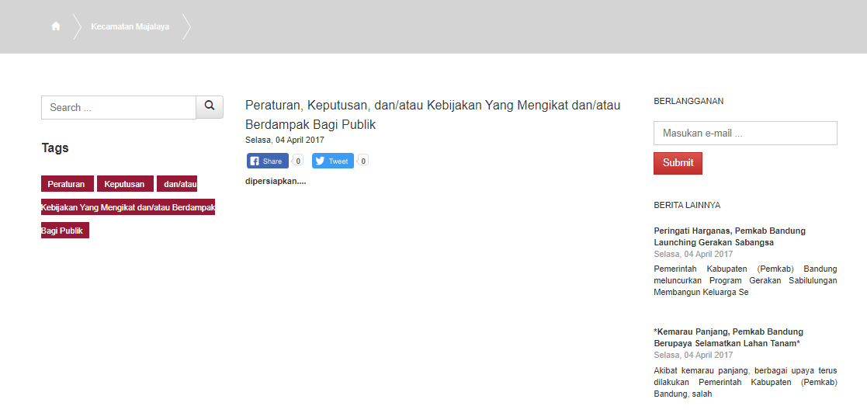
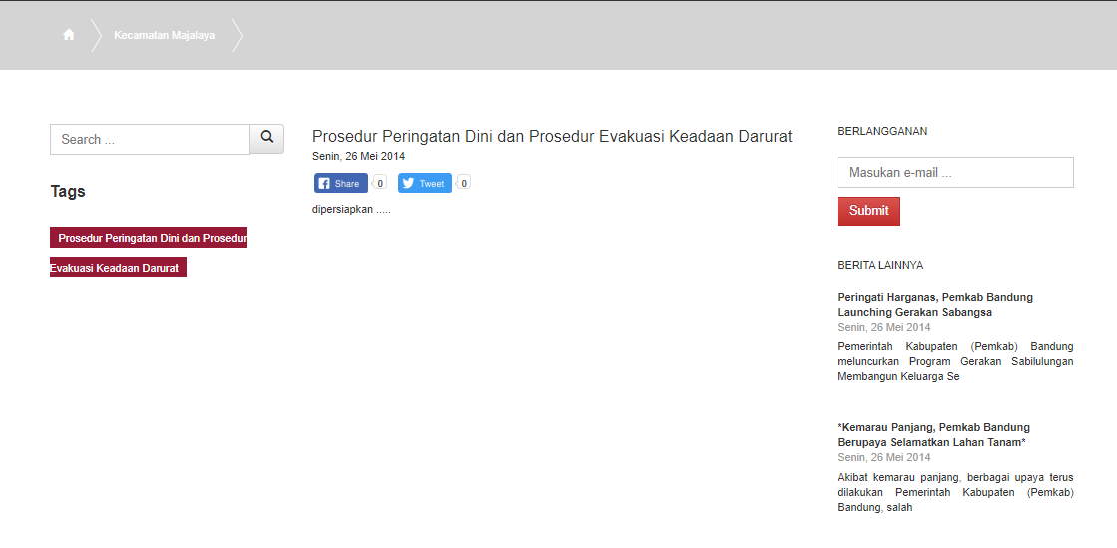
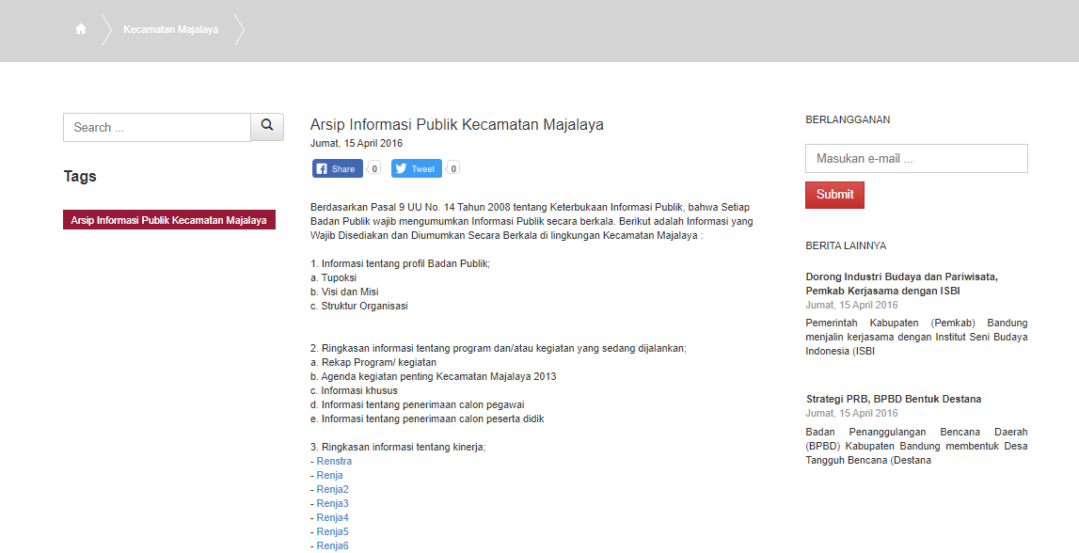
Website Kecamatan Majalaya
Sebelum
Website Bandungkab
Website Kecamatan Majalaya

Slide 12
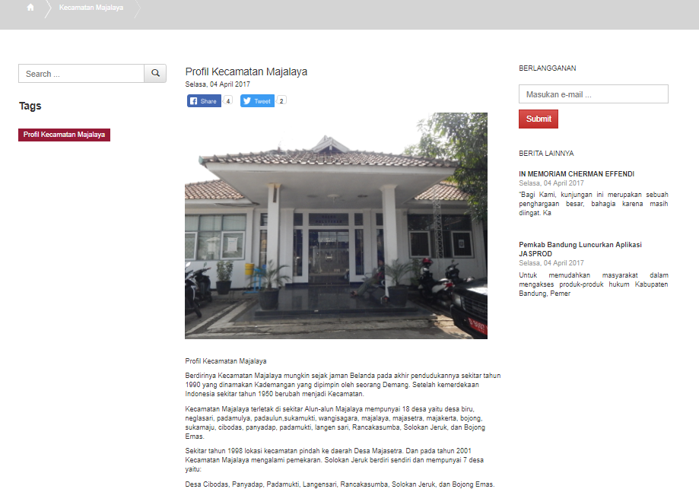
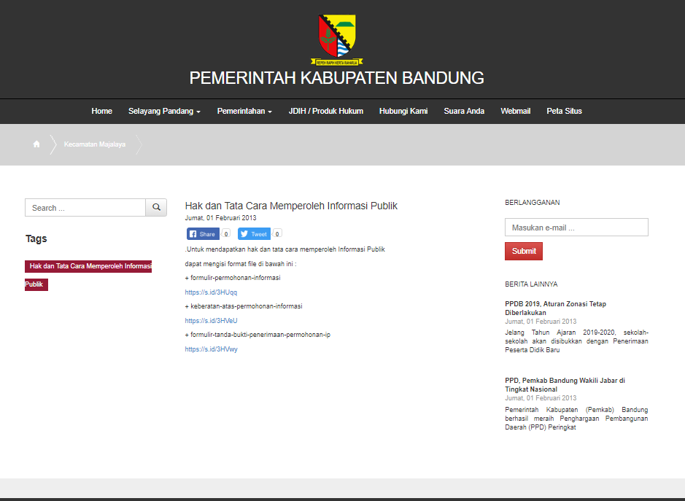
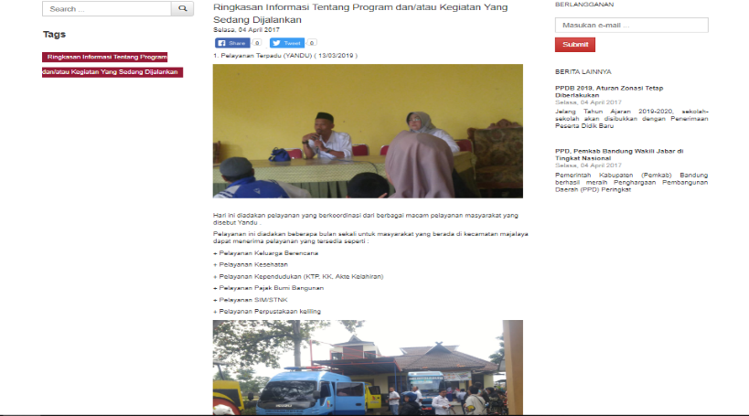
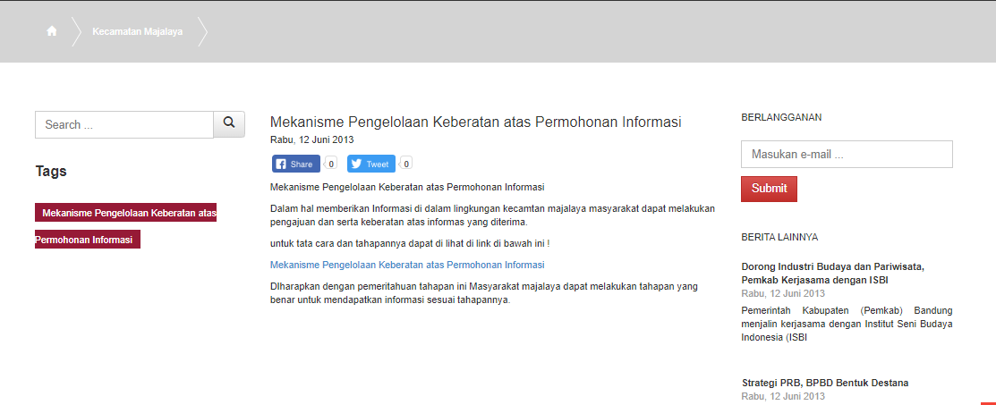
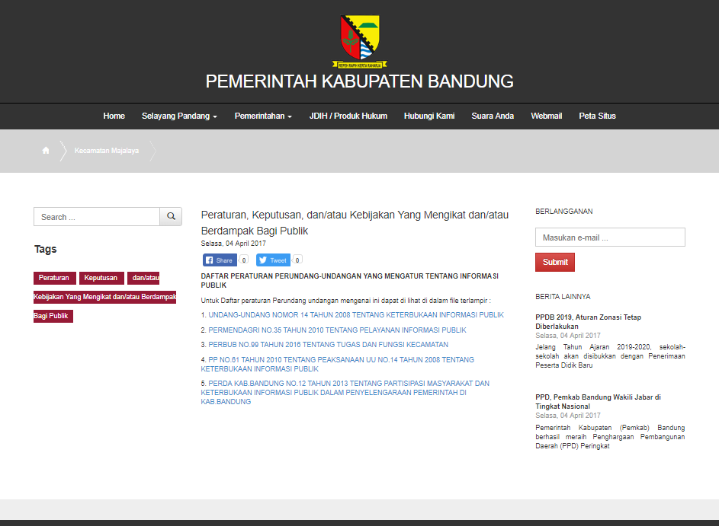
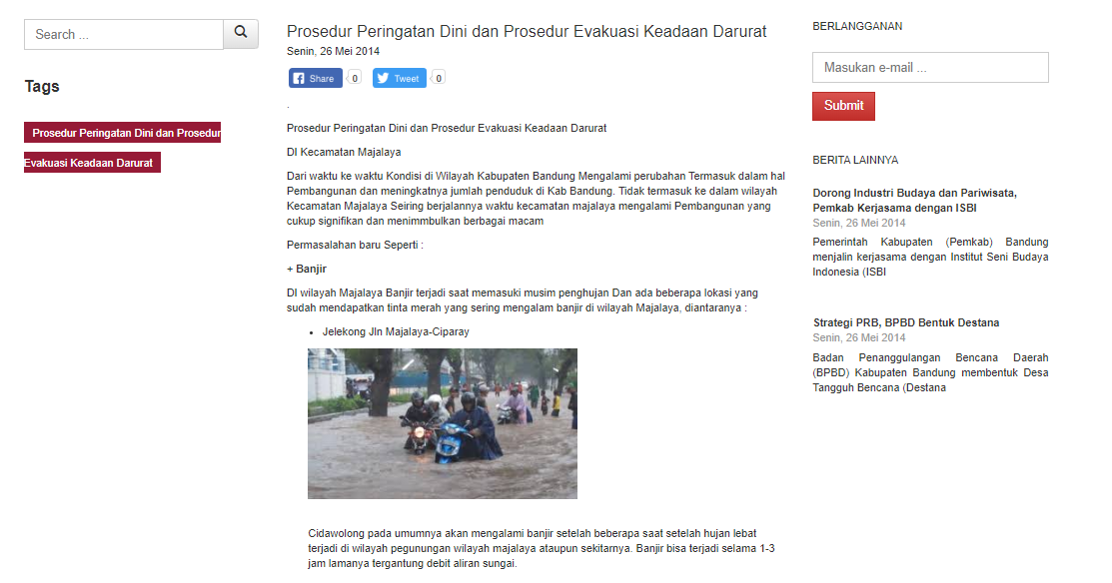
Website Kecamatan Majalaya
Sesudah
Website Bandungkab
Website Kecamatan Majalaya

Slide 13
Pengalaman dari pelaksanaan Kerja Praktek
pribadi bagi mahasiswa :
Mengetahui bagaimana proses pengoprasian website di kecamatan
2. Mendapatkan teman baru di lingkungan baru
3. Mendapatkan masukkan ilmu baru dari lingkungan kecamatan
4. Bersikap bertanggung jawab atas perkara admin website
5. Mencoba memenuhi persyaratan KP sebelum dilaksanakan KP
dengan memenuhi standar ijin KP dari Kabupaten Bandung dengan
surat ijin Kerja Praktek dari pihak kabupaten di wilayah Soreang
6. Mengalami berbagai macam sosialisasi yang berbeda

Slide 14
Sekian Presentasi Sidang KP ini
Terima Kasih
Wassalamualaikum wr wb

